Slide 1









전북대
소중해유(You)
OpenStack을 이용한 클라우드 시스템 구축
11. 동작 확인 및 수정

Slide 2
목차
1
인증 메뉴 접근
2
가상 네트워크 및 인스턴스 생성

Slide 3
1. 인증 메뉴 접근

Slide 4
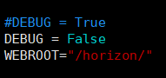
설정 파일: WEBROOT 변경
identity 경로의 충돌
keystone도 identity 경로를 쓰고, horizon도 사용함
http://10.0.0.11:5000/identity, http://10.0.0.11/identity
포트번호가 다르지만 Apache에서 충돌이 발생함
해결 방법
horizon 의 루트 경로를 / 에서 /horizon 으로 변경
horizon의 identity -> /horizon/identity 로 수정됨
수행 방법
local_setting.py 파일 수정: 오른쪽 그림과 같이 WEBROOT 추가
/var/www/horizon/openstack_dashboard/local/local_settings.py
다음 슬라이드 보면서 /etc/apache2/sites-available/horizon.conf 수정
/ 로 들어왔을때 /horizon 으로 바로 전달되도록 redirection 설정
모듈 활성화: sudo a2enmod rewrite
To activate the new configuration, you need to run: systemctl restart apache2

Slide 5
설정 파일: WEBROOT 변경
Apache2 설정 수정
<VirtualHost *:80>
ServerAdmin webmaster@openstack.org
ServerName openstack_dashboard
DocumentRoot /var/www/horizon/
LogLevel warn
ErrorLog /var/log/apache2/openstack_dashboard-error.log
CustomLog /var/log/apache2/openstack_dashboard-access.log combined
RewriteEngine on
RewriteCond %{REQUEST_URI} ^/$
RewriteRule ^/$ /horizon/ [R=301,L]

Slide 6
설정 파일: WEBROOT 변경
Apache2 설정 수정: 항상 들여쓰기 주의
WSGIScriptReloading On
WSGIDaemonProcess openstack_dashboard_website processes=5
WSGIProcessGroup openstack_dashboard_website
WSGIApplicationGroup %{GLOBAL}
WSGIPassAuthorization On
WSGIScriptAlias /horizon /var/www/horizon/openstack_dashboard/horizon_wsgi.py
<Location "/horizon">
Require all granted
</Location>
Alias /horizon/static /var/www/horizon/static
<Location "/horizon/static">
SetHandler None
</Location>
</Virtualhost>

Slide 7
2. 가상 네트워크 및 인스턴스 생성

Slide 8
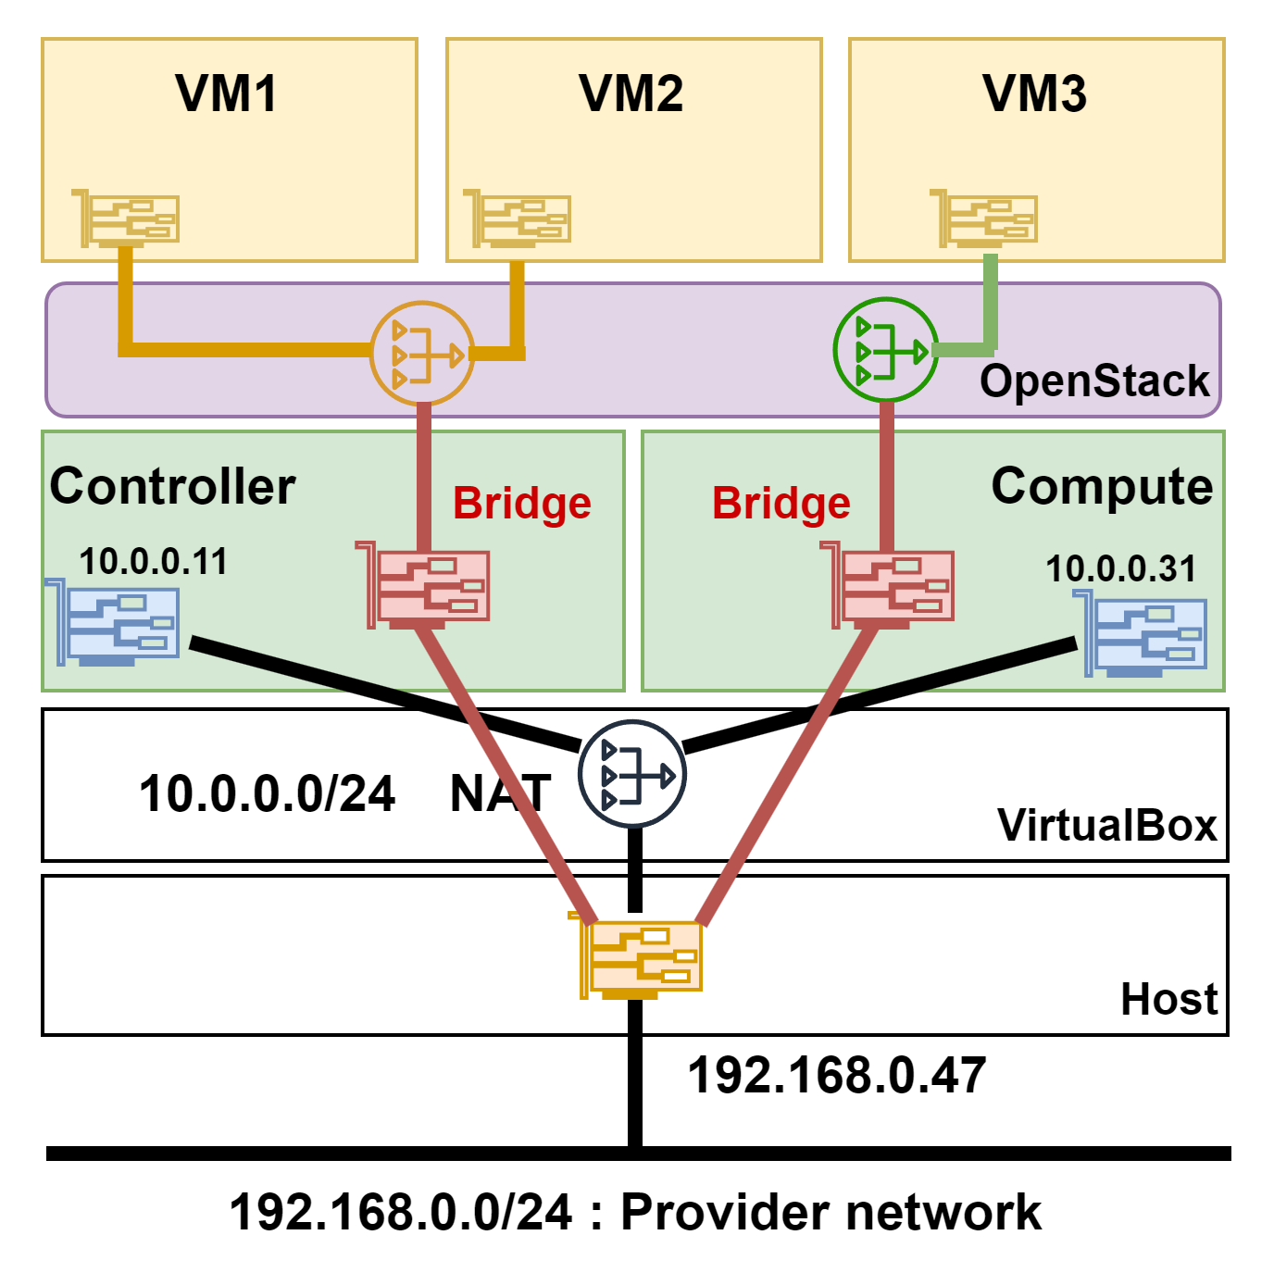
가상 네트워크 생성
네트워크
이름: admin.internal
서브넷
이름: admin.subnet
네트워크주소: 172.22.0.0/24
서브넷 세부정보
DHCP 사용
DNS 네임서버: 8.8.8.8
(그 외 나머지는 모두 공란)

Slide 9
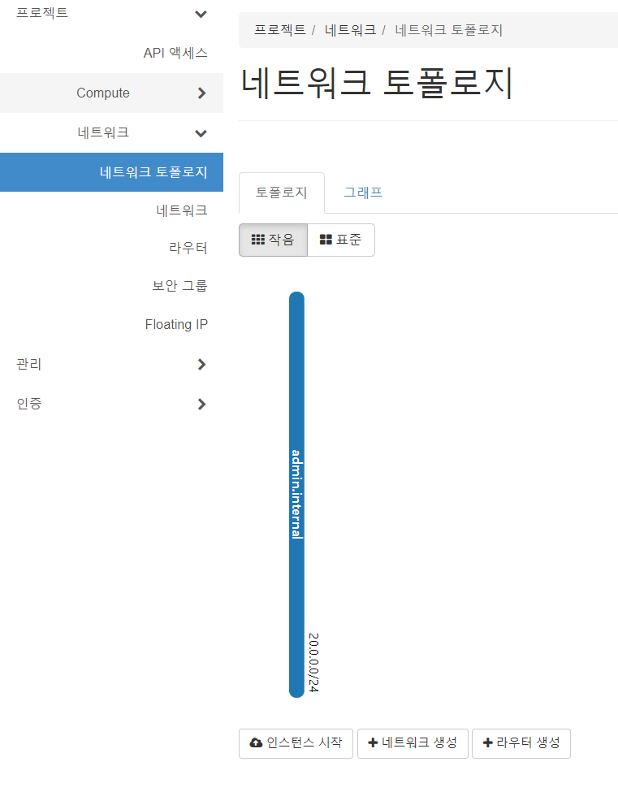
토폴로지 확인

Slide 10
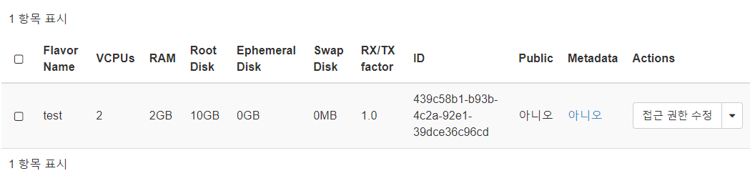
VM 생성 순서
Flavor 생성
관리자가 미리 만들어둔 가상머신을 위한 HW 스펙
관리 메뉴 -> Compute -> Flavor

Slide 11

VM 생성 순서
키 페어 생성
OS에 로그인하기 위한 “나만의” 비밀번호 파일 생성
생성될 때, 비밀번호 파일 내용이 나오고, 다시는 찾을 수 없음. 잃어버리면 끝.
꼭 개인 메일 등으로 백업해둘 것
프로젝트 -> Compute -> 키 페어 -> 키 페어 생성
문제 발생!
키 페어 생성을 위한 정보 입력 창이 제대로 보이지 않음
로그를 확인해도 뚜렷한 메시지를 확인하기 어려움
일단 넘어가자…

Slide 12
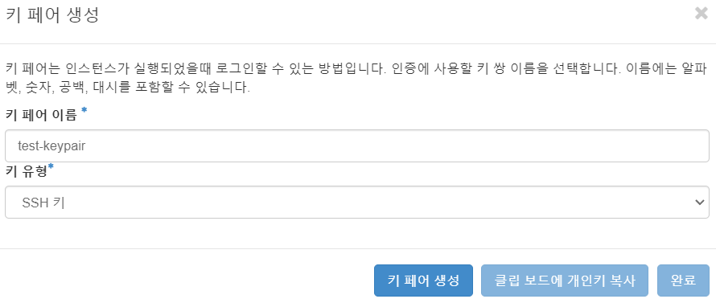
VM 생성 순서
(화면을 따라 진행)
키 페어 부분에서 키 페어 생성 클릭
(키페어 나오면)
클립보드에 개인키 복사
메모장에 붙여넣기
test.pem 파일로 바탕화면에 저장
(백업) 개인 메일로 보내두기
모두 다 하고 “생성” 클릭하면…
오류 발생!

Slide 13
Log 확인
주로 Nova, Neutron 설정 확인
/var/log 내의 서비스들 로그 확인
ls -alht
시간 순으로 정렬하여, 최근 메시지 확인
tail -n 1000 nova.log
최근 1000 라인 확인
tail -f nova.log | grep ERROR
에러 나는 부분만 확인

Slide 14
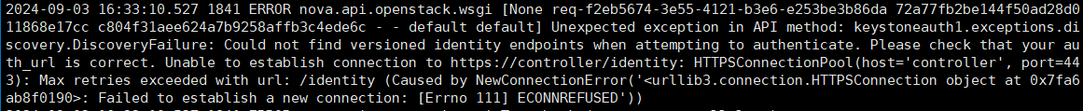
명령을 수행한 시간과 잘 비교하여 에러 확인
https://controller/identity 로 접속을 하려고 했다.
우리는 https 가 아닌데?
설정 파일 확인
/etc/nova/nova.conf

Slide 15
keystone auth URL 을 수정하였어야 함. 매뉴얼에서도 지적하지 않은 부분
[service_user]
send_service_user_token = true
auth_url = https://controller/identity -> http://controller:5000/
auth_strategy = keystone
auth_type = password
project_domain_name = Default
project_name = service
user_domain_name = Default
username = nova
password = openstack

Slide 16
다른 파일들은 잘 되어있을까?
Nova, Neutron 등 모든 설정 파일 확인
Controller, Compute 모두
수정 후, 관련 서비스 재시작
controller: systemctl restart nova-*
compute: systemctl restart nova-compute
다시 시도!
되는가 싶더니..또 오류!

Slide 17


Slide 18
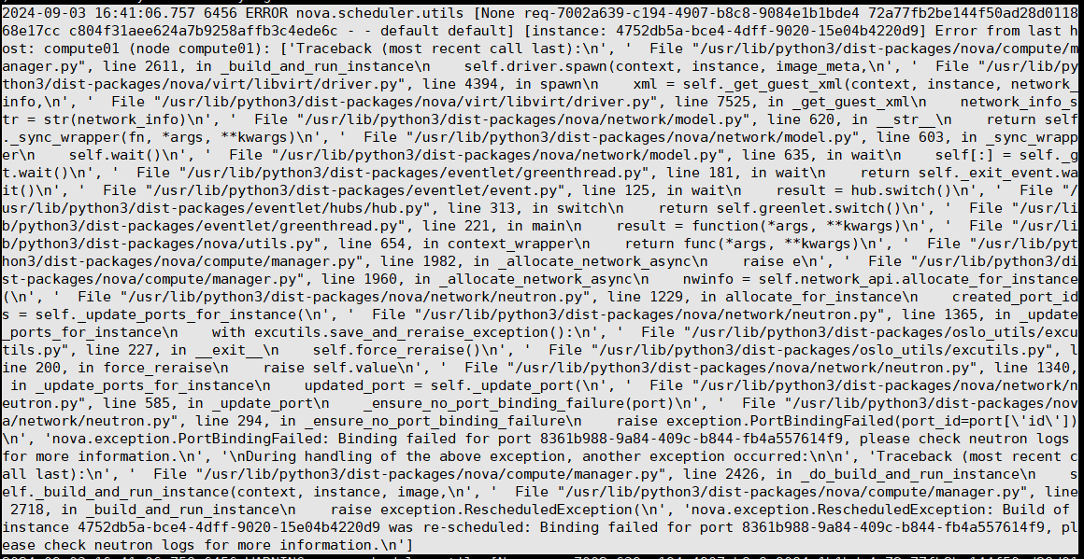
Nova 로그 확인

Slide 19
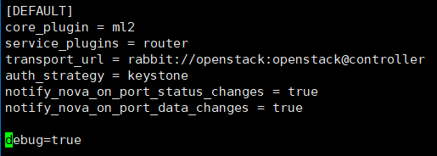
Neutron 로그 확인
root@controller:/var/log/neutron# tail -n 10000 neutron-server.log | grep ERROR
마찬가지로 실패했다는 내용 외에 특별한 정보를 얻기 어려움
DEBUG 메시지를 켜보자
vi /etc/neutron/neutron.conf
서비스 재시작
systemctl restart neutron-server
이후 다시 인스턴스(VM) 생성 시도

Slide 20
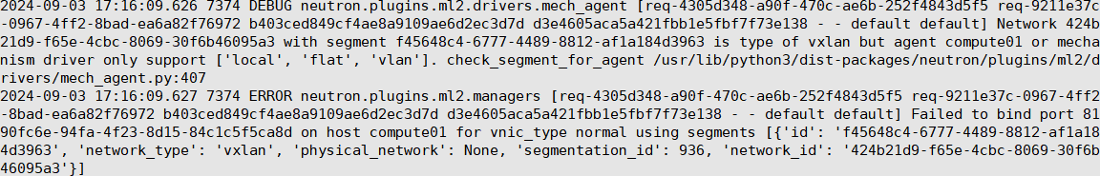
Neutron 로그 재확인
아래와 같이 ERROR 메시지 위로 mechanism driver 에서 메시지가 나옴
local, flat, vlan 만 지원한다고 함
우리가 생성 시도한 것은 vxlan

Slide 21
Neutron 관련 설정 확인
잘 되어 있는데?
매뉴얼 확인: 링크 클릭
전체 Neutron 서비스 재시작 후 다시 확인
소용없음
관련된 모든 설정 파일 확인
소용없음
…무슨 일일까?

Slide 22
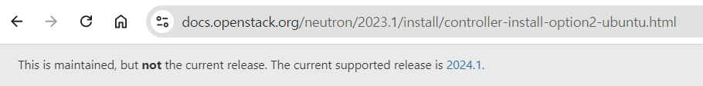
Neutron 관련 설정 확인: 매뉴얼 업데이트 확인
대부분의 경우 문제없음
해당 Release 당시의 문서로 확인하고 진행하는 것이, release 된 코드에 적합함
그러나 release 된 버전의 소스 코드도 계속해서 업데이트 됨
특히 보안 부분
OpenVSwitch의 경우, OpenStack 프로젝트가 아닌 외부 SW로, 버전 업데이트가 되며 OpenStack 쪽 매뉴얼이 업데이트 되지 않았을 가능성이 큼
최신 버전을 확인해보자
위의 “2024.1” 링크 클릭 -> installation guides -> Project 들 중에서 Neutron 서비스 선택

Slide 23
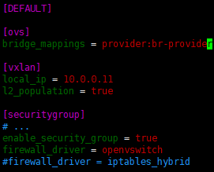
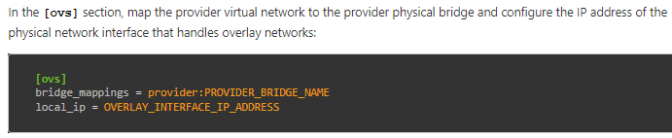
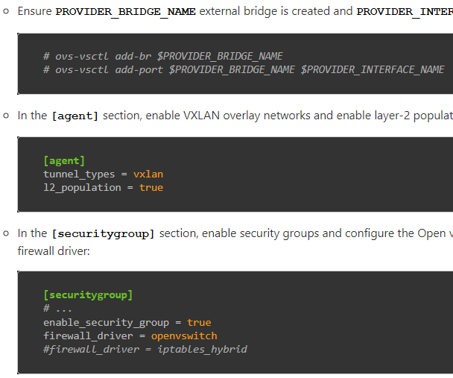
최신 버전 매뉴얼 확인
기존 설정
최신 매뉴얼 설정 내용

Slide 24

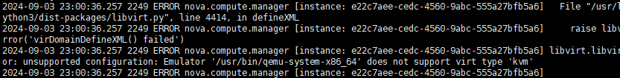
재시도!
관련 시스템 재시작
sudo systemctl restart neutron-*
인스턴스 생성 시도
…또 실패 ㅠㅠ
로그 확인
이번에는 Controller 가 아닌 Compute의 /var/log/nova-compute.log 에서 다른 에러 확인
Neutron port binding 오류는 해결한 것 같다!

Slide 25
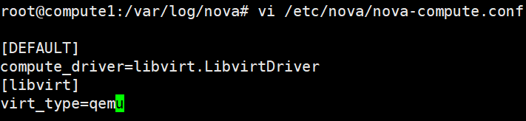
Libvirt 변경: KVM -> QEMU
현재 nested virtualization 환경이기 때문에, KVM 사용 불가
하이퍼바이저 QEMU로 변경
https://docs.openstack.org/nova/2023.1/install/compute-install-ubuntu.html
QEMU: 에뮬레이터 및 가상화 도구
프로세서 및 주변 기기를 가상화하여, 가상 머신을 구성하는데 사용됨
기존 KVM도 VM을 구성하는 것은 QEMU 를 활용함
서비스 재시작 (compute)
systemctl restart nova-compute
인스턴스 생성 재시도

Slide 26
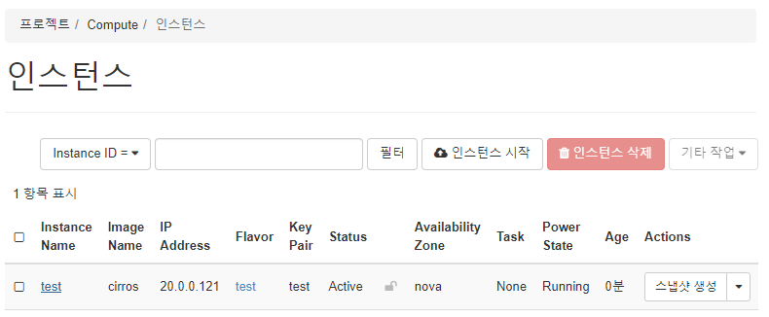
성공!!!!

Slide 27
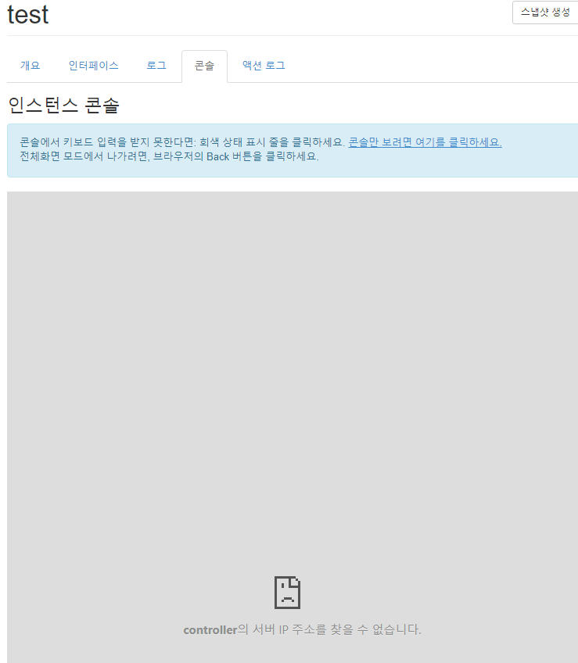
그러나…
보이지 않는 콘솔…

Slide 28
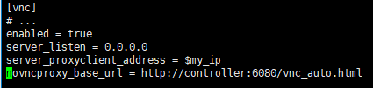
VNC 설정 점검
VNC 접근 시도한 주소
controller 라는 이름은 OpenStack 노드들 간에만 서로 알고 있는 이름으로,
인터넷(현재는 Host Windows PC) 상에서 해당 이름으로 접근할 수 없음
OpenStack VNC 구조
Controller: Proxy 역할
모든 Compute Node와 연결됨
웹 기반 접근 가능한 공통 통로
Compute: 각 VM 의 VNC 콘솔 화면을 Controller에 전달
각 VM 에 대한 접근 주소를 생성하여 제공
접근 주소= base url + token-based path
Compute 노드 nova-compute.conf

Slide 29
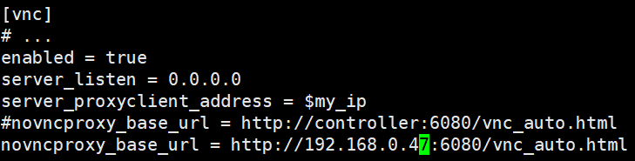
VNC 접속 주소 수정
접근 가능한 주소로 변경
설정 파일 변경
포트포워딩 설정
설정 파일 변경 (Compute node)
/etc/nova/nova.conf

Slide 30
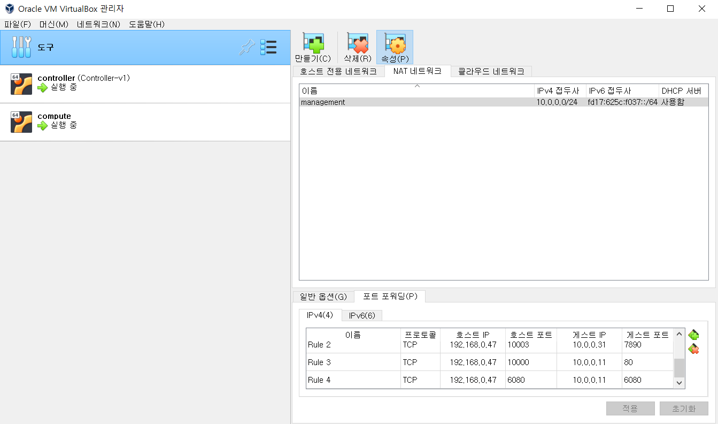
VNC 확인을 위한 포트포워딩 6080 -> 6080

Slide 31
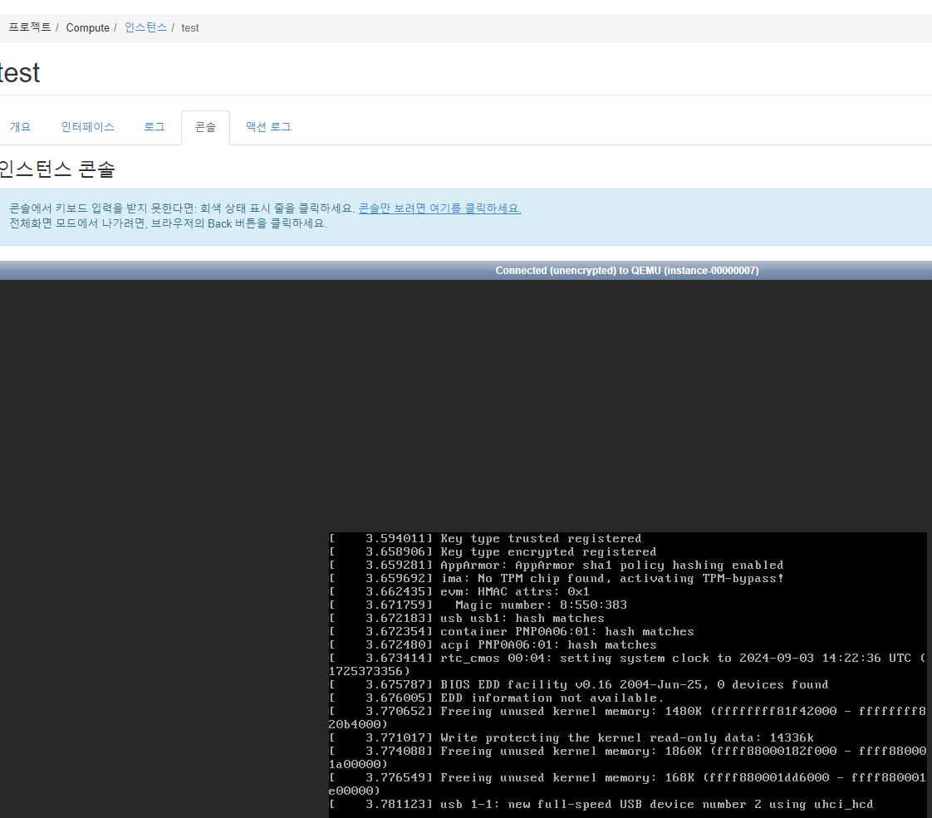
성공!!!

Slide 32
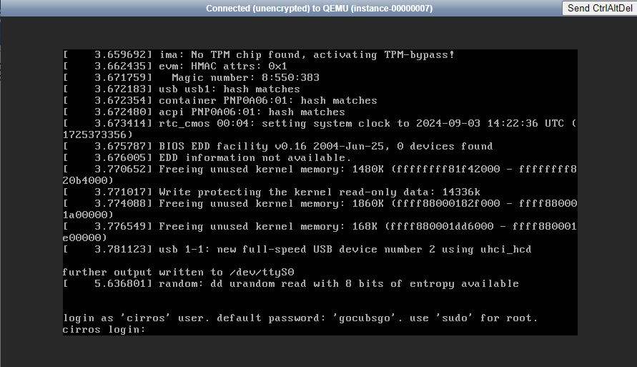
콘솔을 전체 화면으로 열고 로그인해보자
(키입력이 안되는 경우, 새로 인스턴스 생성)

Slide 33
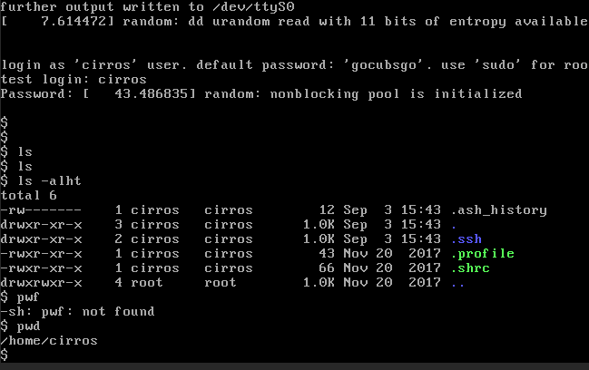
로그인 성공!! 드디어 첫 번째 인스턴스 생성 완료!!

Slide 34
감사합니다.
본 온라인 콘텐츠는 2024년도 과학기술 정보통신부 및 정보통신기획평가원의 ‘SW중심대학사업’ 지원을 받아 제작되었습니다. (2022-0-01067)
본 결과물의 내용을 전재할 수 없으며, 인용(재사용)할 때에는 반드시 과학기술정보통신부와 정보통신기획평가원이 지원한 ‘SW중심대학’의 결과물이라는 출처를 밝혀야 합니다.
* 강의자료: https://github.com/JBNU-JEduTools/OpenStackPractice

